Slide 1
LC 31 : Chimie analytique et quantitive, fiabilité
Alexandre Koessler

Slide 3
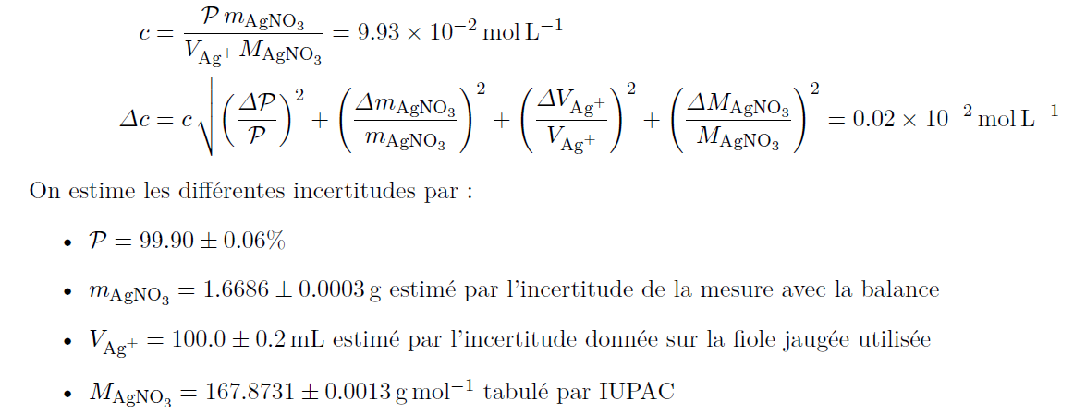
Préparation de la solution titrante

Slide 5
Incertitudes sur les volumes utilisés

Slide 7
Potentiel de la solution en fonction du volume

